Slide 1
WEB TABANLI PROGRAMLAMA SİNEMA
İlayda Sena PARLAK
1181602080

Slide 2
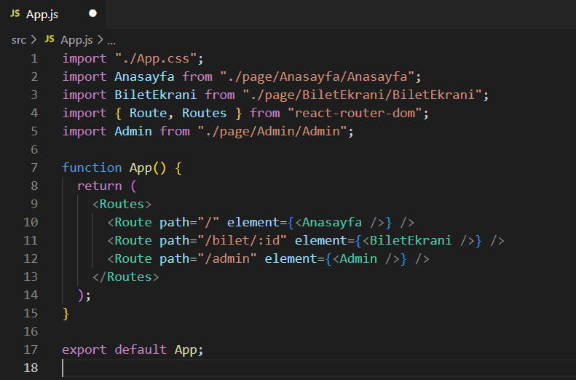
App.js
Bu sınıfta web sitesinde bulunan ekranlar arası geçişler için path tanımlamaları bulunur. Page oluşturmak için Route kullanılmıştır.

Slide 3
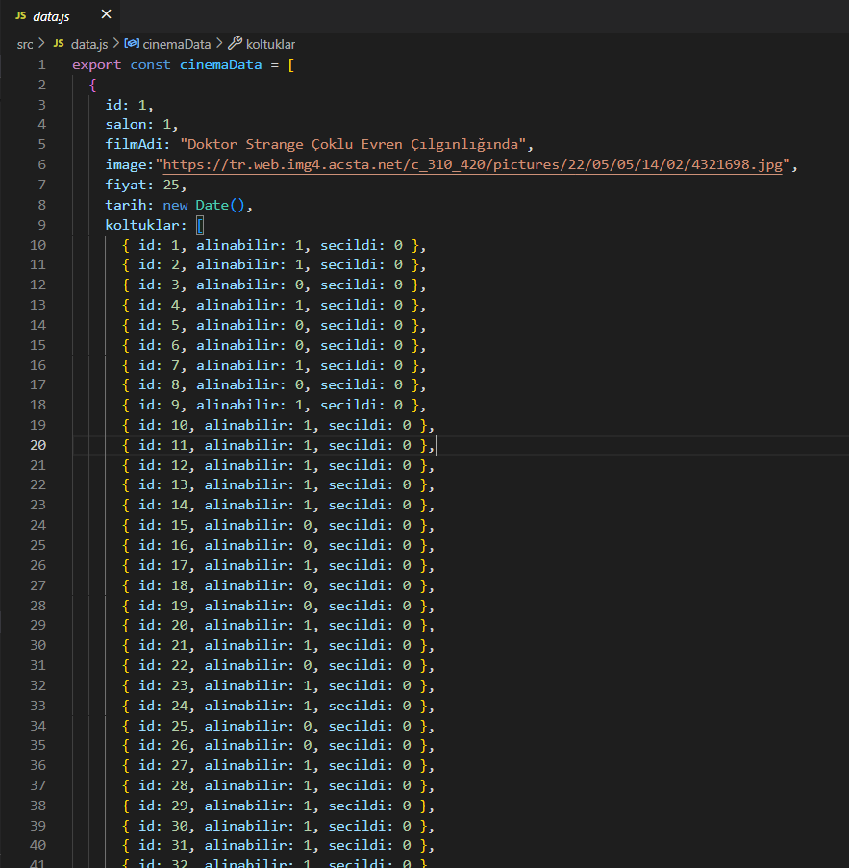
Data.js
Bu sınıf içerisinde cinemaData isimli bir dizi oluşturularak, id, salon, filmAdi, image, fiyat, tarih ve koltuk bilgileri tanımlanmıştır.

Slide 4
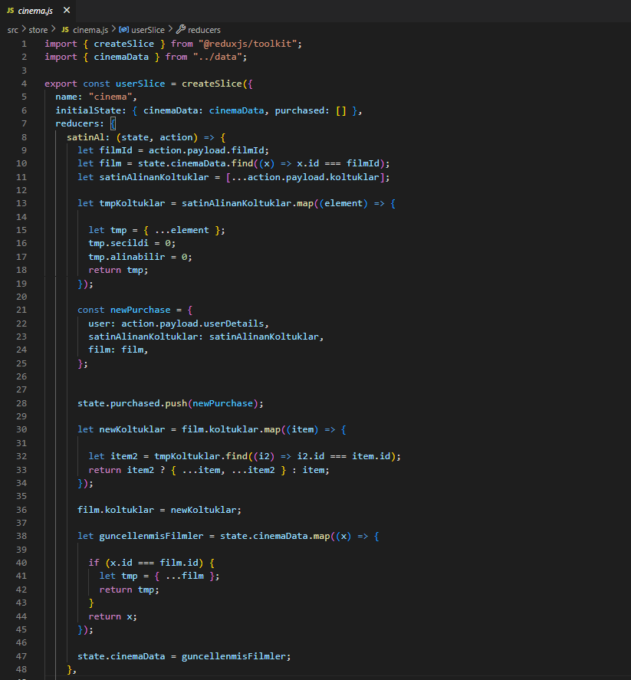
cinema.js
creatSlice metodu redux-toolkit paketinin import edilmesiyle gelir. cinema.js sınıfında bir userSlice oluşturularak cinema olarak adlandırılmıştır.
Başlangıç değeri olarak cinemaData dizisi ve purchased dizileri verilir.
satinAl ve click isimli iki reducer tanımlandı.
satinAl fonksiyonunda seçtiğimiz filmin, seçilen koltuklarının seçildi ve alinabilir değerleri sıfır yapılır.

Slide 5
cinema.js
satinAlinanKoltuklar, userDetails ve film bilgileri newPurchase constuna aktarılır. Sonra bu dizi purchased dizisine push edilir.
Satın alındıktan sonra koltuklar ve filmler cinemaData içerisinde güncellenir.

Slide 6
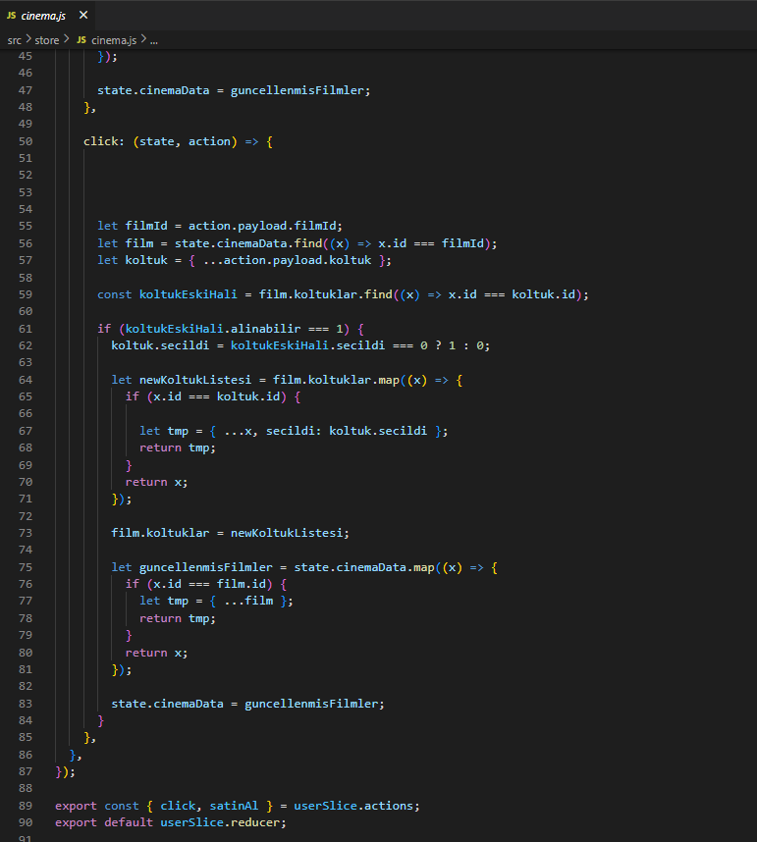
cinema.js
click fonksiyonu film ekranında herhangi bir koltuğa tıklanıldığında çalışır. Eğer koltuğun seçildi değeri 0 ise 1, 1 ise sıfır yapar. Bu fonksiyon koltuk renklendirmelerinde kullanılır.
Sonrasında cinemaData içerisinden filmler ve koltuklar güncellenir.
click ve satinAl reducerları export edilir.

Slide 7
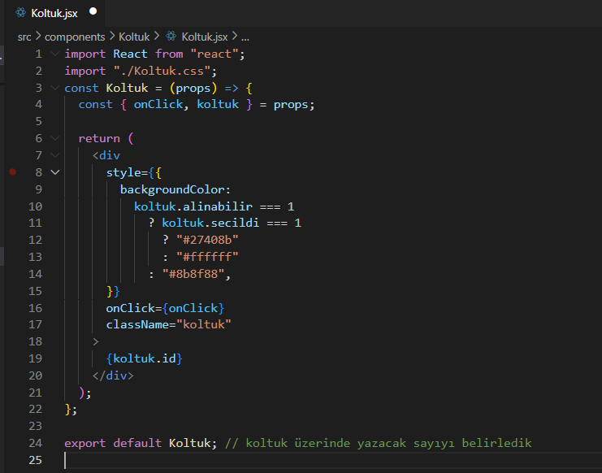
Koltuk.jsx
props, bir componentten başka bir componente veri aktarımı sağlar.
Koltuk componenti parametre olarak props alır.
Bu sınıfta koltuğun alınabilirlik ve secildi değerlerine göre renklendirmesi ve koltuk numaralandırılmaları yapılır.

Slide 8
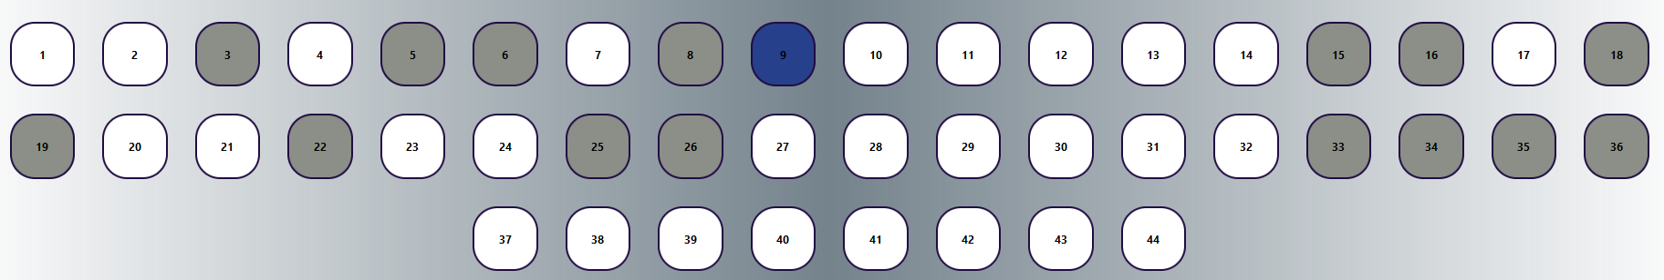
Koltuk.jsx

Slide 9
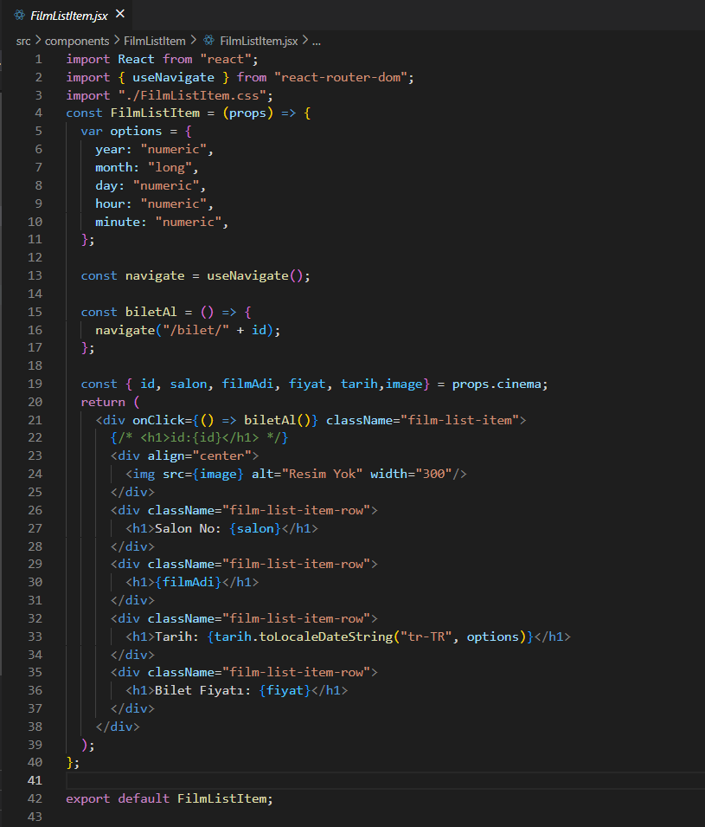
FilmListItem.jsx
FilmListItem componenti parametre olarak props alır.
options dizisi tarih formatlandırmada kullanılır.
Tanımladığımız navigate ile film üzerinden bilet ekranına geçiş sağlanır.
Data.js’dan çekilen id, salon, filmAdi, fiyat, tarih ve image verileriyle filmler listelenir.

Slide 10
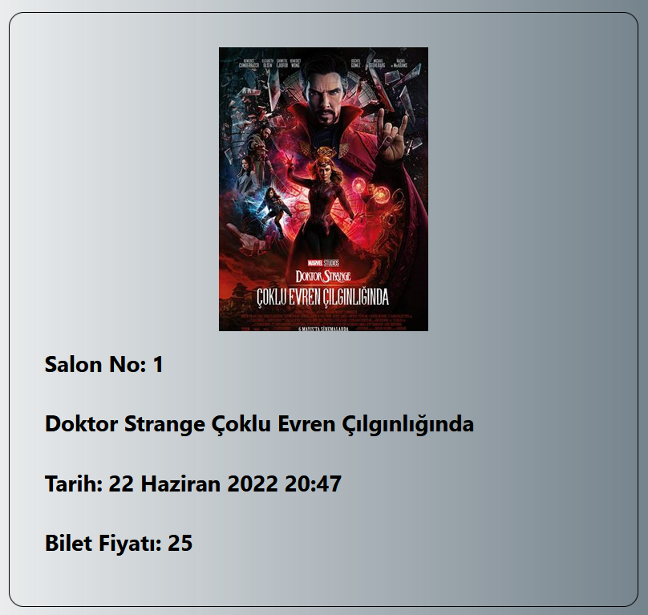
FilmListItem.jsx

Slide 11
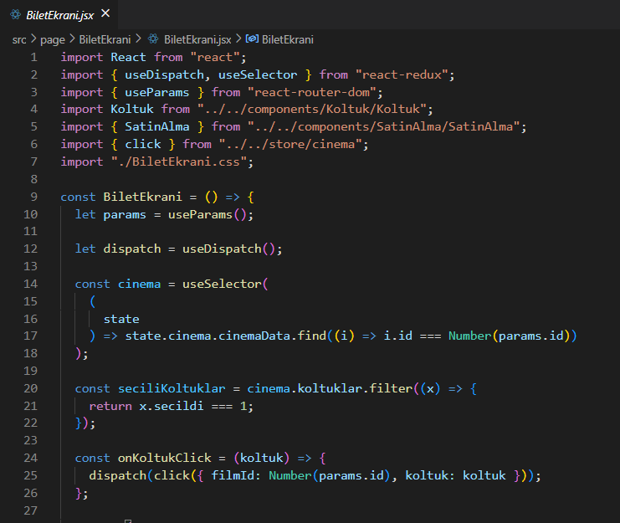
BiletEkrani.jsx
cinema constuna şuanda seçili olan film id si ile cinemaData.js dosyasından çekilerek atanır.
Sonra seciliKoltuklar’a secildi durumu 1 olan koltuklar atanır.
onKoltukClick fonksiyonunda dispatch metoduyla cinema.js içerisinde oluşturduğumuz click fonksiyonu çağırılır.

Slide 12
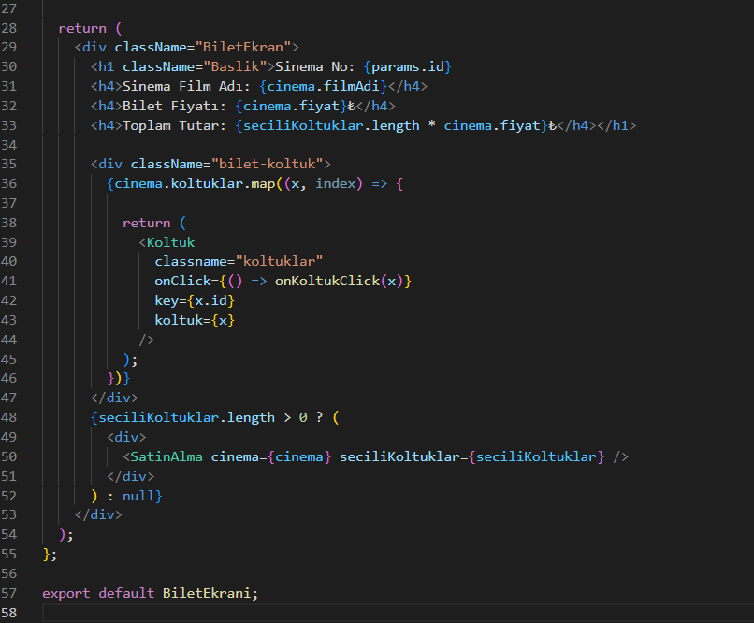
BiletEkrani.jsx
Bilet ekranının görünümü ile alakalı düzenlemeler yapılır.
Koltuklar maplenerek bütün koltukların Koltuk componentiyle listelenir.
Eğer seciliKoltuklar dizisinin boyutu sıfırdan büyükse SatinAlma paneli görüntülenir.

Slide 13
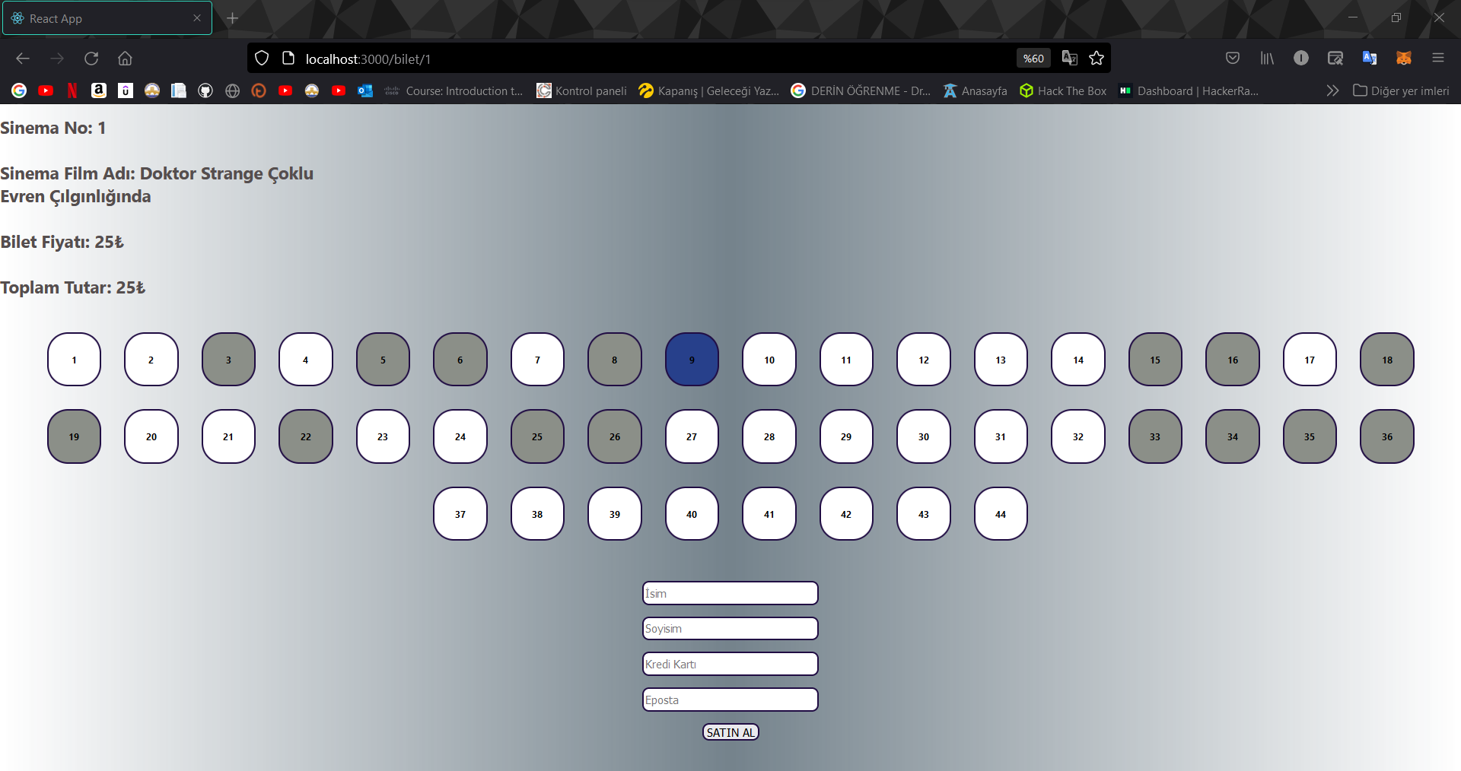
BiletEkrani.jsx

Slide 14
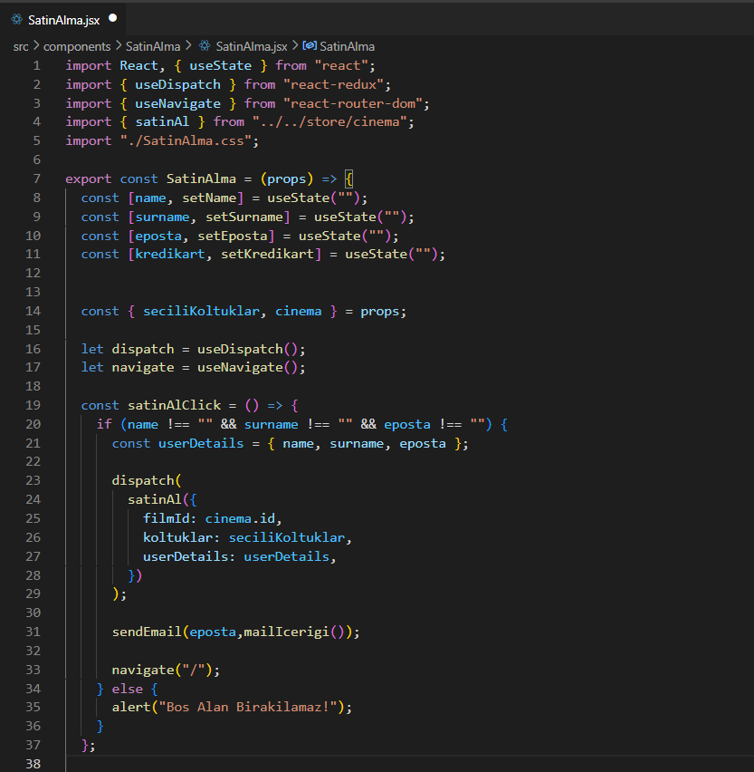
SatinAlma.jsx
SatinAlma sınıfı içerisinde name, surname, eposta ve kredikart bilgileri başlangıç değerleri boş string olacak şekilde tanımlanır.
Propstan seciliKoltuklar ve cinema çekilir.
satinAlClick fonksiyonunda name, surname ve eposta inputları boş değilse userDetails dizisine eklenir. Boşsa uyarı verilir.
Sonra dispatch metoduyla cinema.js içerisindeki satinAl fonksiyonu çalıştırılır. Kullanıcıya siparişle alakalı bilgilendirme maili gönderilir.
navigate ile anasayfaya dönülür.

Slide 15
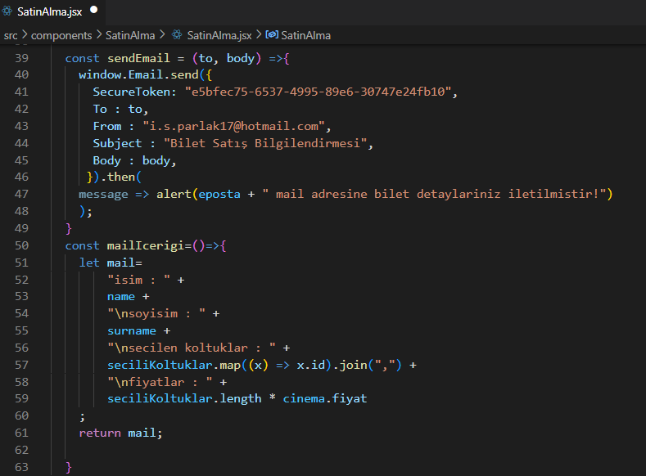
SatinAlma.jsx
sendEmail, mail gönderme fonksiyonudur. Gönderildiğinde ekrana gönderildiğine dair uyarı verir.
mailIcerigi fonksiyonunda gönderilecek mail belirlenir.

Slide 16
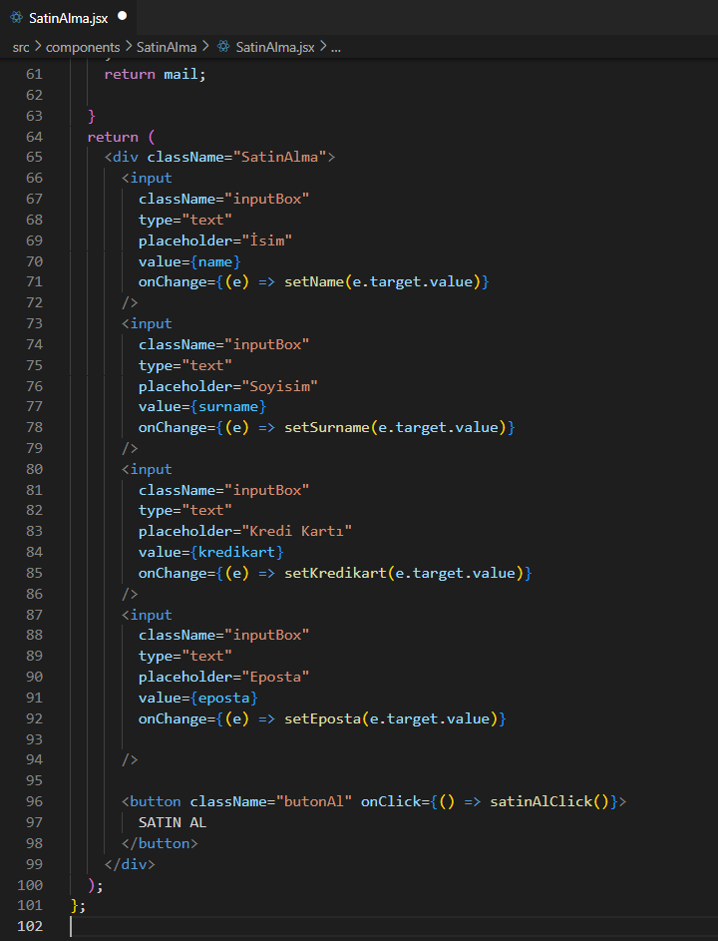
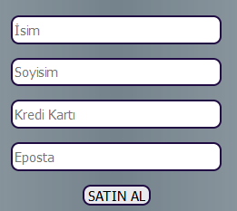
SatinAlma.jsx
Satın alma panelinin tasarımı yapılır.
inputBox componentleri ve satın al butonu bu sınıfta eklenir.

Slide 17
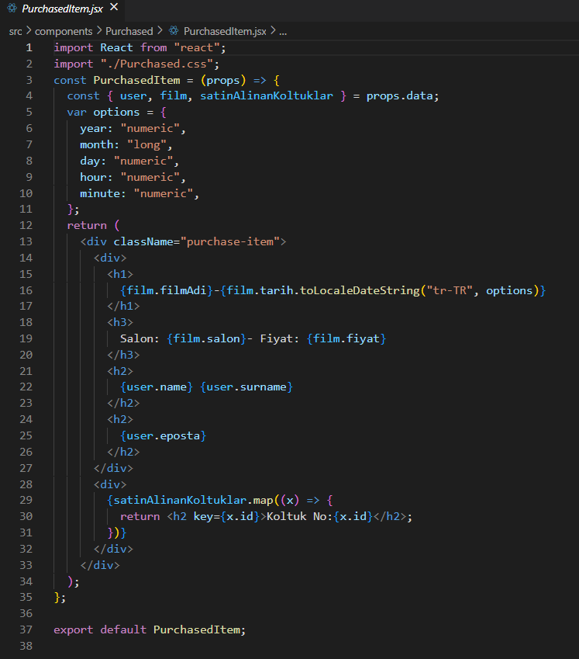
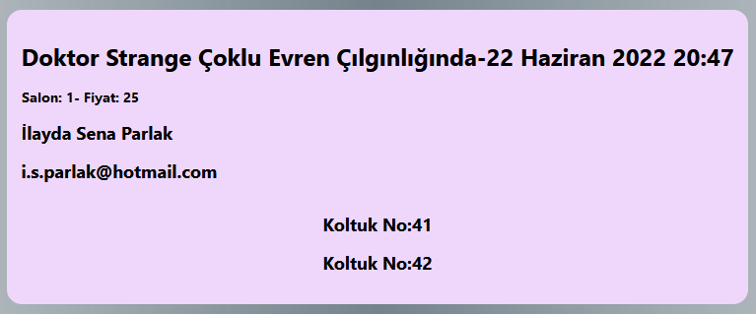
PurchasedItem.jsx
satinAlinanKoltuklar, film ve user bilgileri çekilmiştir.
PurchasedItem componentinin tasarımı yapılmıştır.

Slide 18
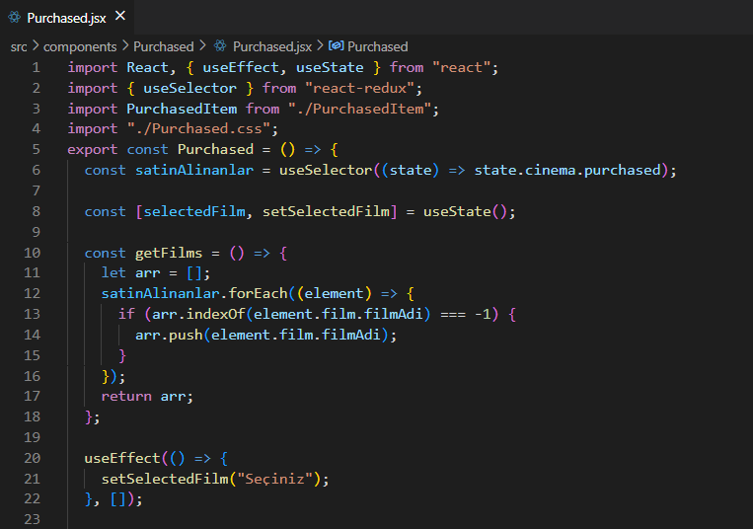
Purchased.jsx
getFilms fonksiyonu satinAlinanlar dizisinde bulunan filmlerin filmAdi’larını bir diziye ekler.
Bu fonksiyon daha sonra comboBox’a bilet satın alınmış filmlerin adlarının gelmesini sağlar.
useEffect kullanılarak comboBox’ın default değerinin ‘seçiniz’ olması sağlanır.

Slide 19
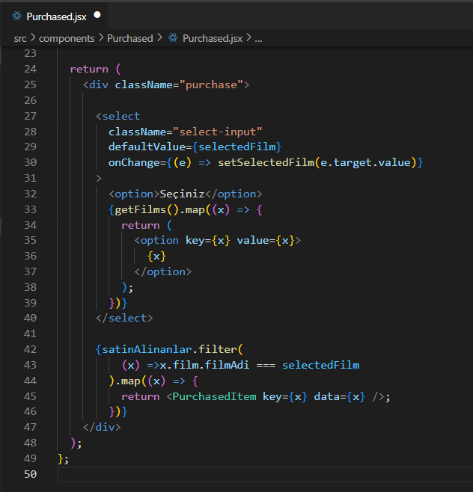
Purchased.jsx
Satın alınan filmlerin listelendiği comboBox tanımlanır.
Bu comboBox’ta seçim her değiştirildiğinde setSelectedFilm fonksiyonu ile seçili olan film bilgisi güncellenir.
Daha sonra satın alınan biletler seçili olan filme göre filtrelenerek PurchasedItem componenti ile listelenir.

Slide 20
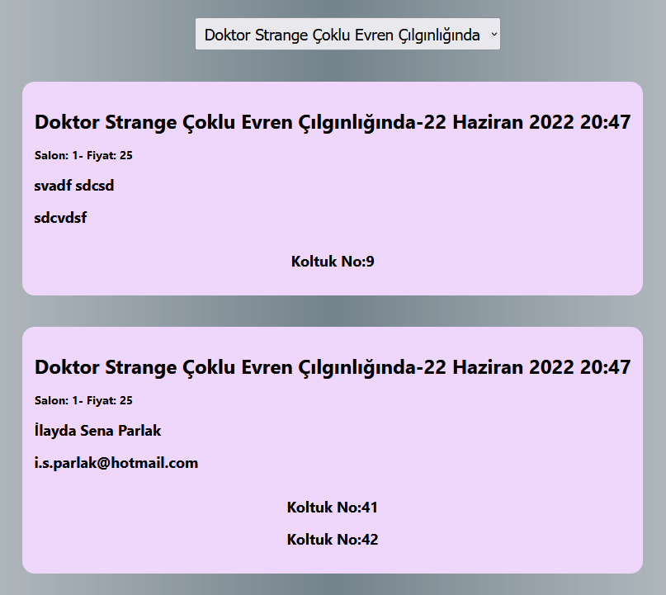
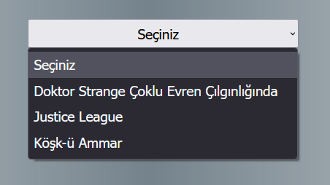
Purchased.jsx

Slide 21
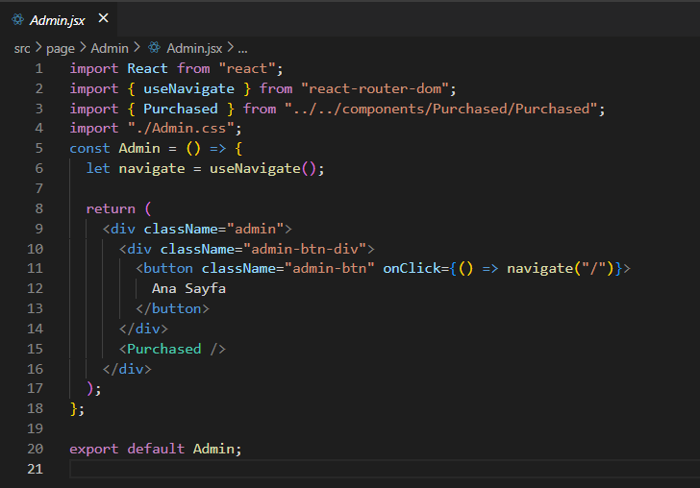
Admin.jsx
Anasayfa butonu eklenmiştir. Bu butona tıklanıldığında anasayfaya navigate eder.
Purchased componenti çağırılarak satın alınan biletler listelenmektedir.

Slide 22
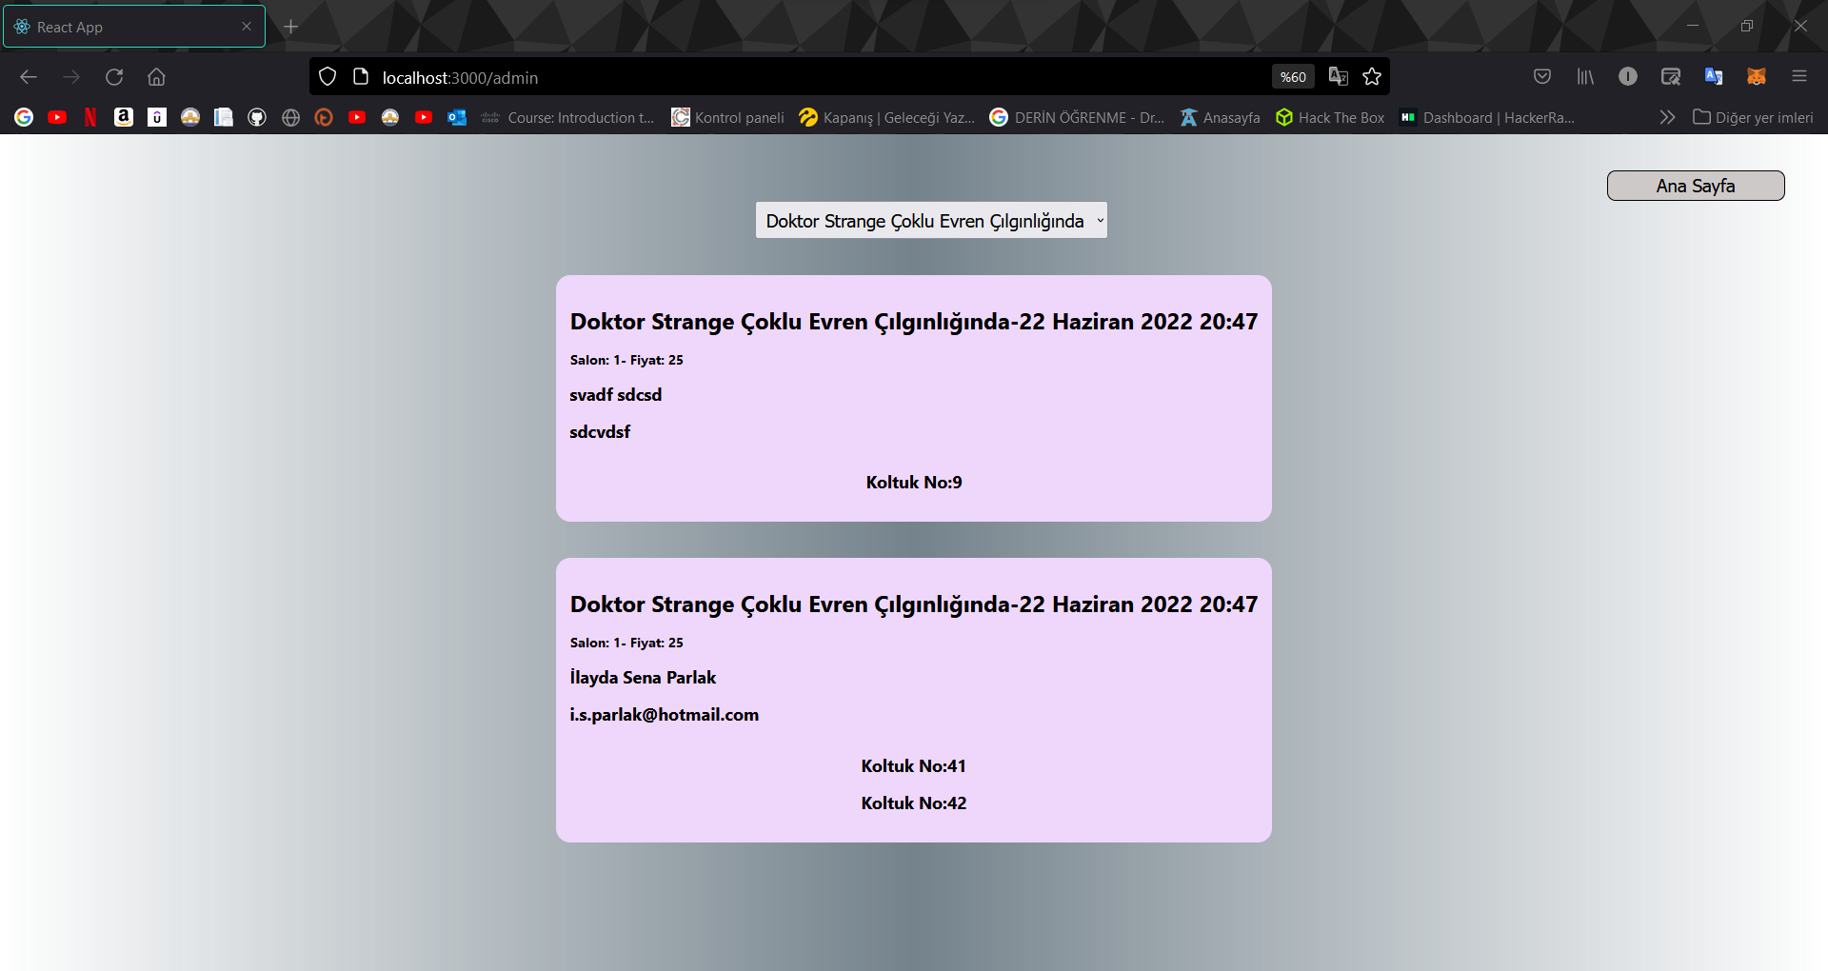
Admin.jsx

Slide 23
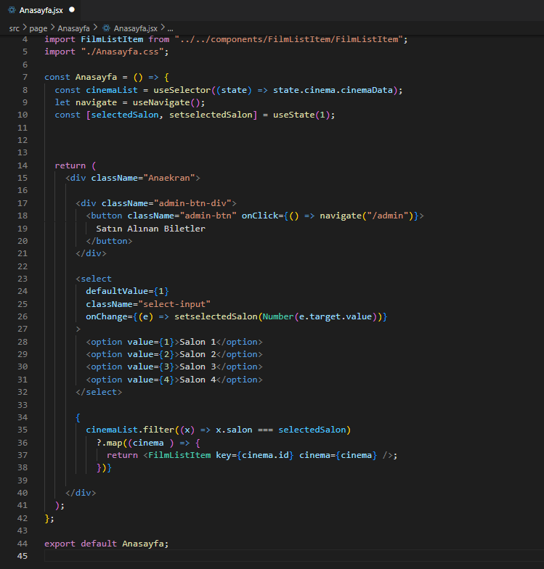
Anasayfa.jsx
Bu sınıfta cinemaData’dan cinema listesi çekilir.
Anasayfada default salon 1 seçili olarak gelir.
Ana ekran görünümü düzenlenmiştir.
Buton eklenerek satın alınan biletler sayfasına navigate edilir.
Salon comboBox’ında seçim her değiştirildiğinde setSelectedSalon fonksiyonu ile seçili olan film listesi güncellenir.
Daha sonra filmler seçili olan salona göre filtrelenerek FilmListItem componenti ile listelenir.

Slide 24
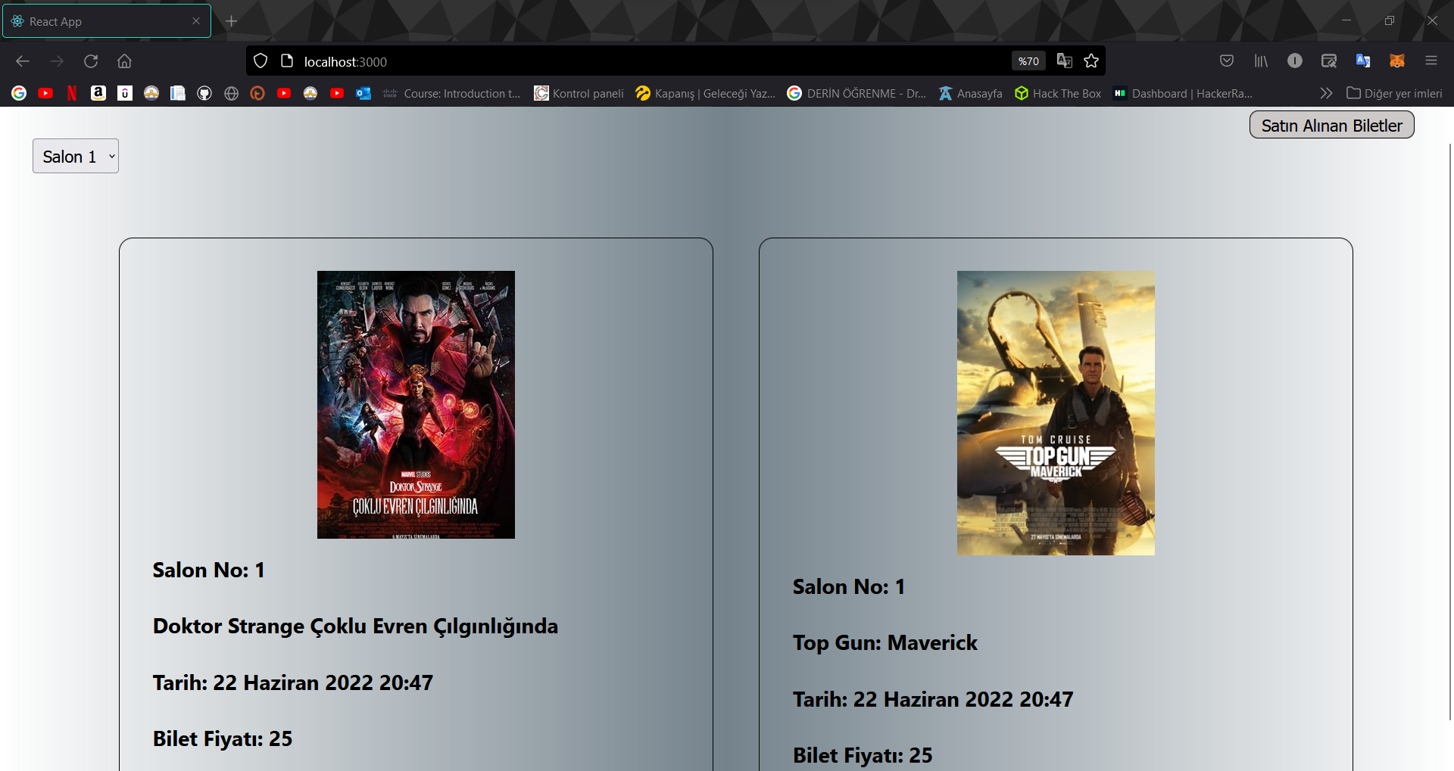
Anasayfa.jsx

